Slide 1


Data Warehousing & OLAP
PROPUESTA DE PROYECTO

Slide 2


CONTENIDO
01
INDICE
05
OBJETIVOS SECUNDARIOS
02
CONTEXTO
06
CONSULTAS
03
DEFINICIÓN DEL PROBLEMA
07
DIAGRAMA CONCEPTUAL
04
OBJETIVO PRINCIPAL
08
DIAGAMA LÓGICO

Slide 3

CONTEXTO
Excelcom es una empresa de servicios IT que se dedica a comercializar e integrar tecnología con el fin de brindar soluciones a medida para diversas industrias. Como resultado de la expansión de la empresa, la misma ha adquirido productos en stock sin planificar en función de la demanda, lo que generó un sobre stock y por ende aumentó el capital inmovilizado en depósito.

Slide 4


DEFINICIÓN DEL
PROBLEMA
El problema que enfrenta la empresa es una gestión ineficiente y de sobre stock del equipamiento y componentes informáticos (existencias) que comercializa, generando de este modo una inmovilización de capital por sobre los niveles recomendados y altos costos de almacenamiento.

Slide 5
OBJETIVO PRINCIPAL
Reducir, mediante una gestión eficiente del stock, un 10% el capital inmovilizado en el plazo de un año.

Slide 6
01
Mejorar la disponibilidad de información sobre la evolución de las existencias.
OBJETIVOS
SECUNDARIOS
02
Mejorar la disponibilidad de información sobre las ventas.
03
Mejorar la disponibilidad de información sobre las compras.

Slide 7
01
Mejorar la disponibilidad de información sobre la evolución de las existencias.
Calcular la cantidad de productos disponibles en Inventario por depósito, mes y por categoría de productos.
Calcular el promedio histórico de productos por categoría, mes y depósito.
CONSULTAS
02
Mejorar la disponibilidad de información sobre las ventas.
Calcular la cantidad de productos vendidos, por región y mes.
Calcular el promedio mensual de productos vendidos por región.
Calcular las tres principales categorías de productos vendidos por valor ($), por región y mes.
03
Mejorar la disponibilidad de información sobre las compras.
Calcular la cantidad de productos comprados, por región, mes y proveedor.
Asignar la categoría de productos según su valor de compra:
  “Bajo valor” aquellos productos cuyo costo sea inferior a USD 500.
  “Medio valor” aquellos productos cuyo costo sea superior a USD 500 e inferior a USD 2000.
  “Alto valor” aquellos productos cuyo costo sea superior a USD 2000.
Calcular las tres principales categorías de productos comprados por valor ($), por región.
Calcular el promedio de productos comprados mensualmente por categoría.

Slide 8
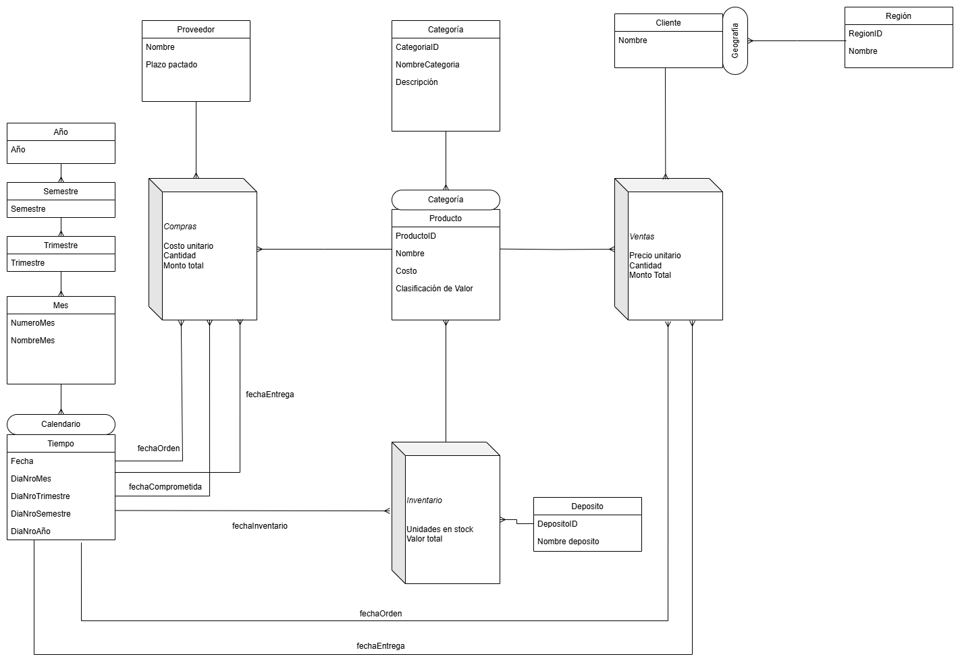
DIAGRAMA CONCEPTUAL

Slide 9
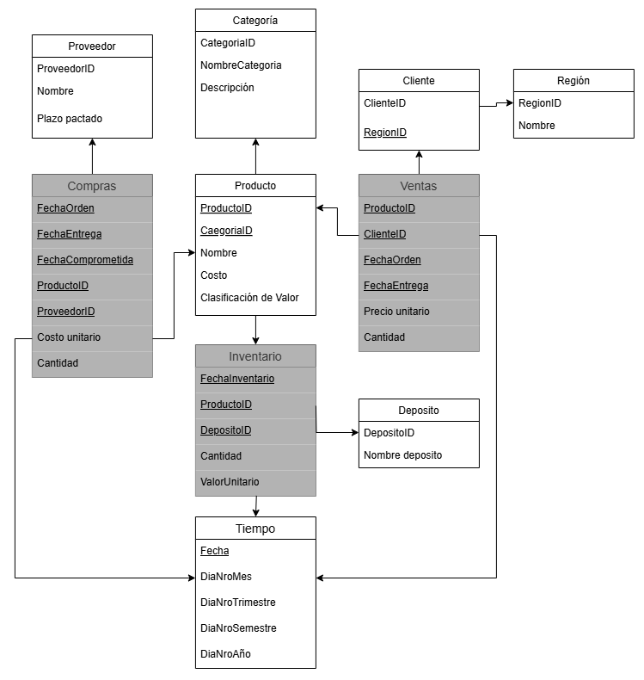
DIAGRAMA LÓGICO

Slide 10

CONCLUISIÓN
Centralización y organización de la información clave de existencias, compras y ventas en el Data Warehouse.
Permitir la posibilidad de aplicar operaciones analíticas como la agregación, la exploración a diferentes niveles de detalle para poder tomar decisiones de negocio con gran impacto en la gestión del stock.

